Slide 1
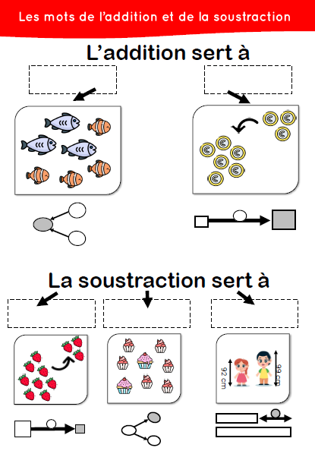
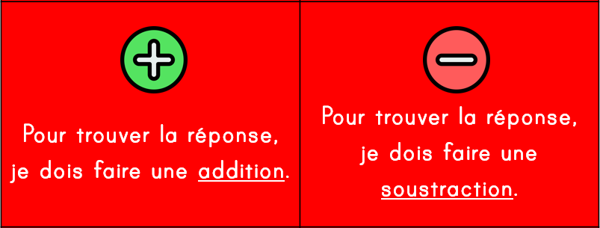
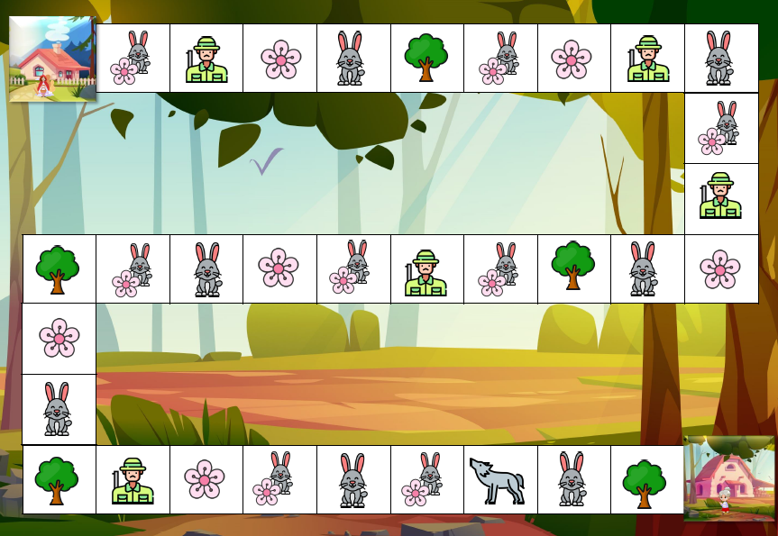
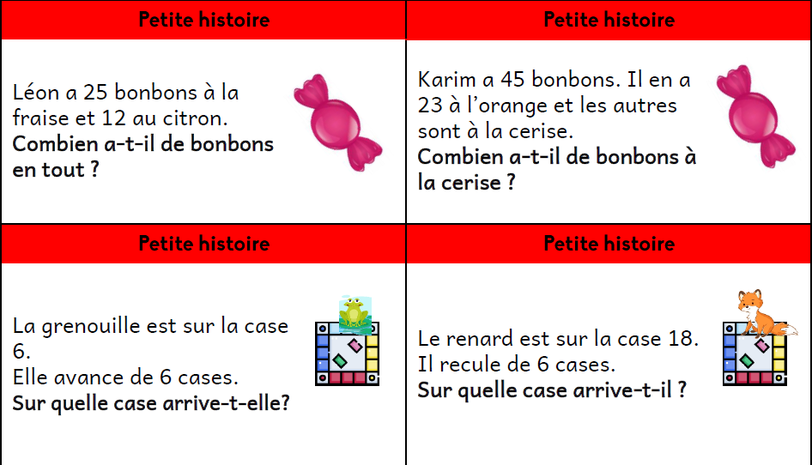
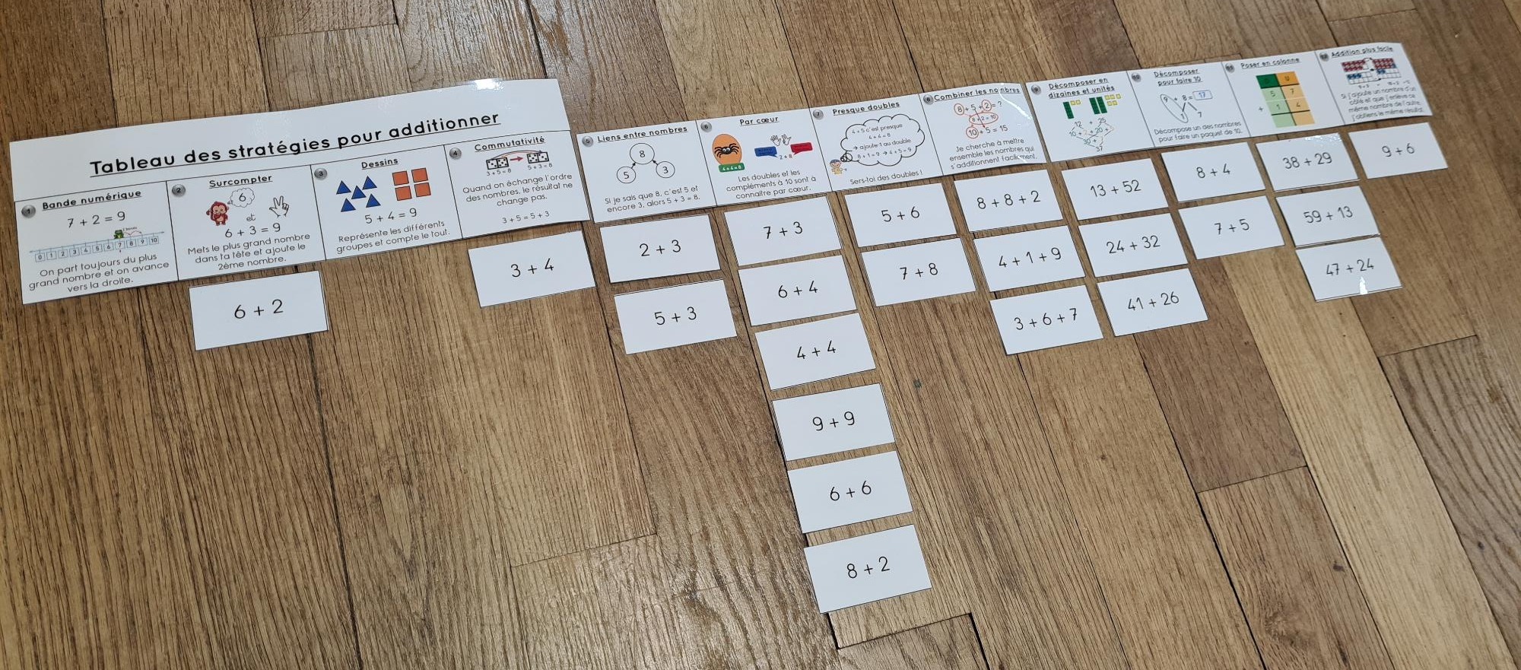
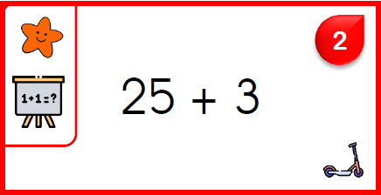
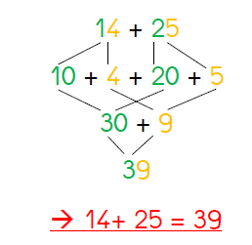
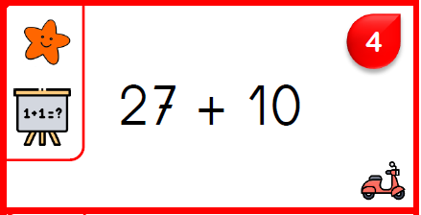
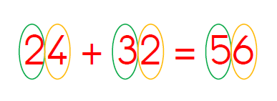
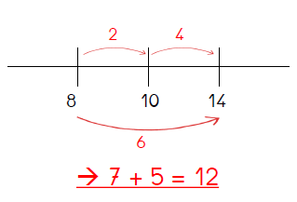
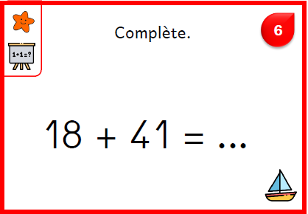
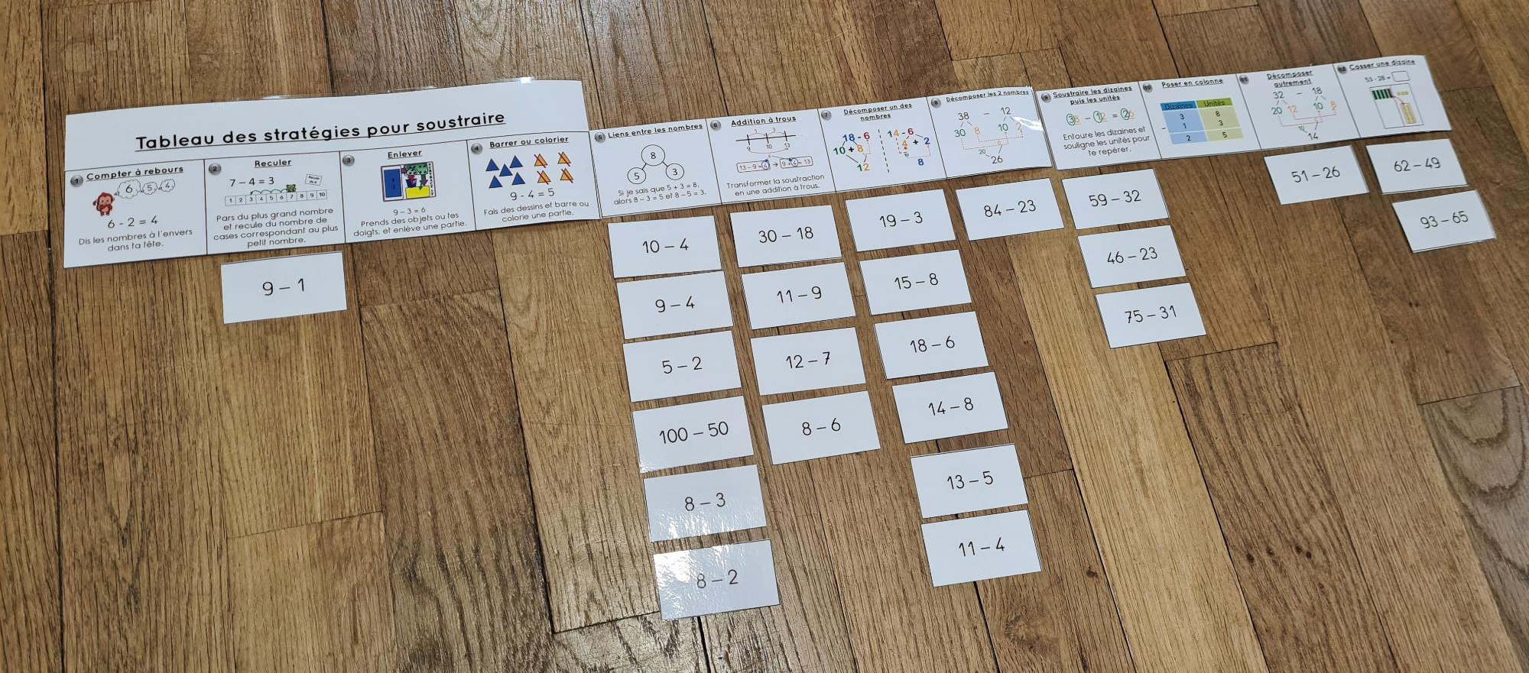
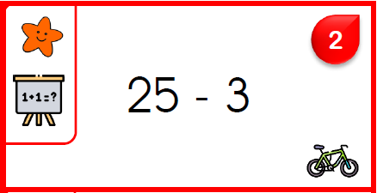
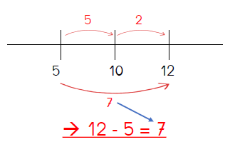
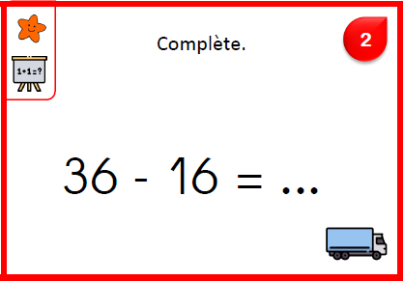
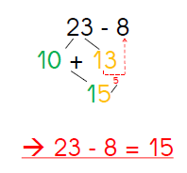
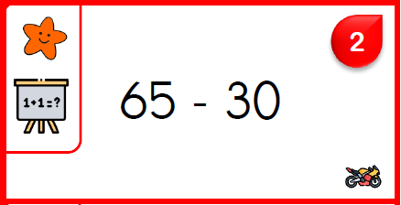
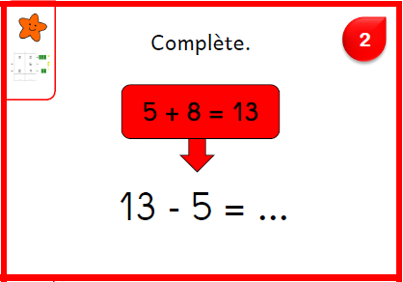
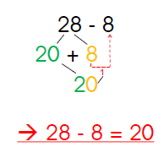
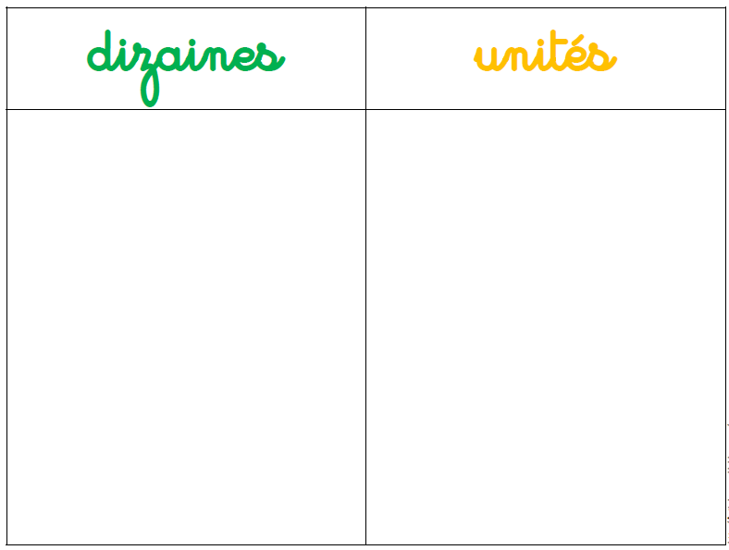
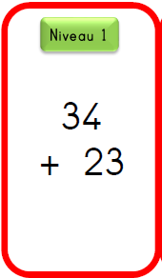
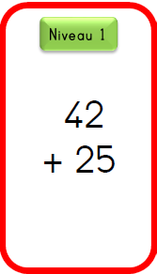
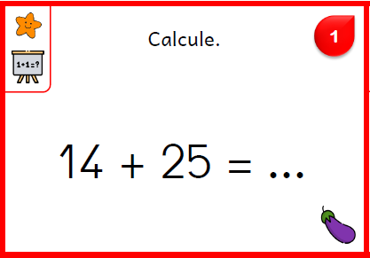
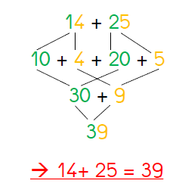
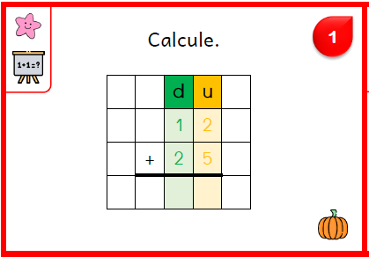
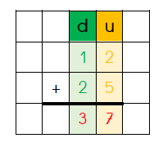
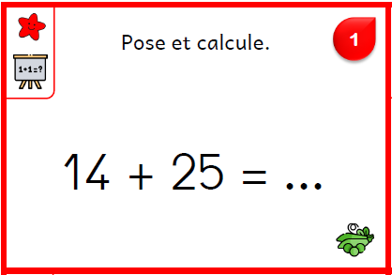
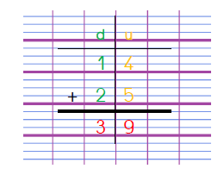
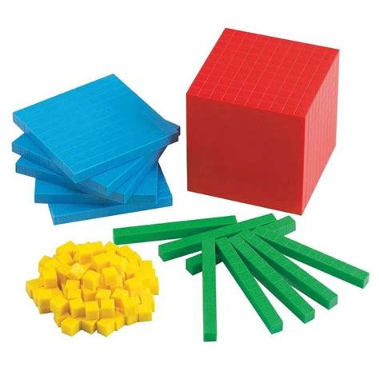
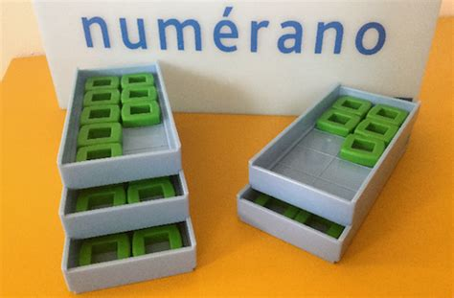
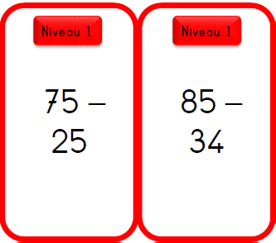
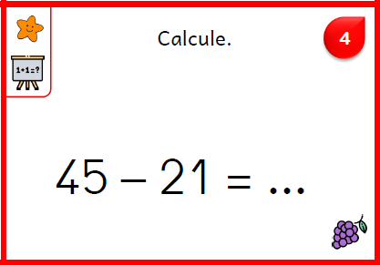
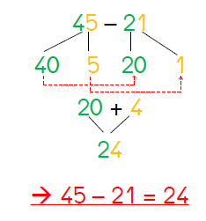
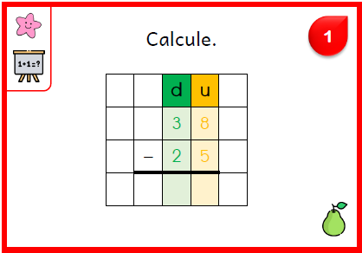
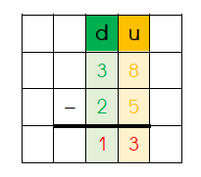
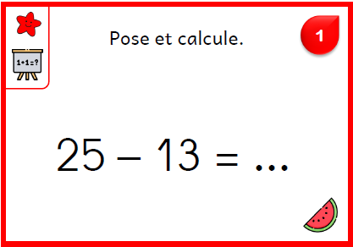
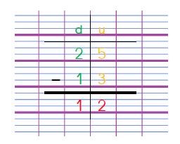
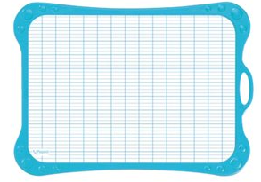
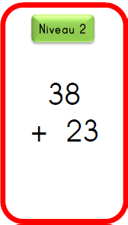
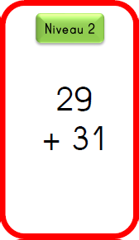
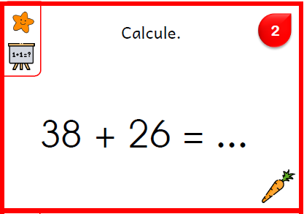
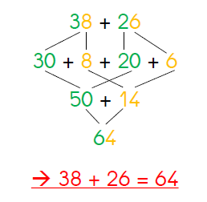
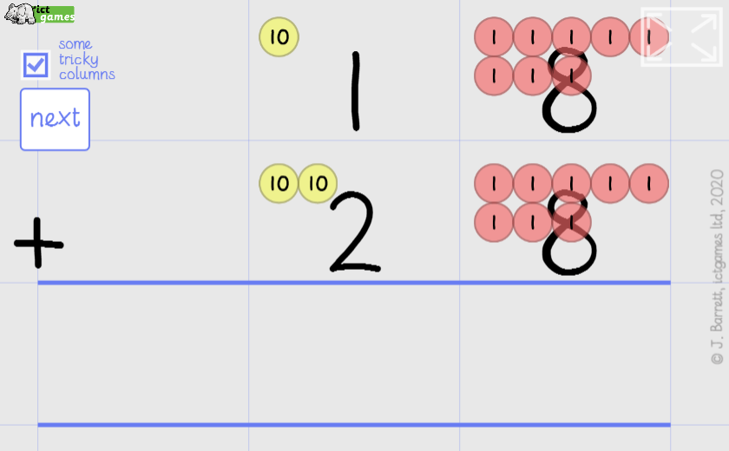
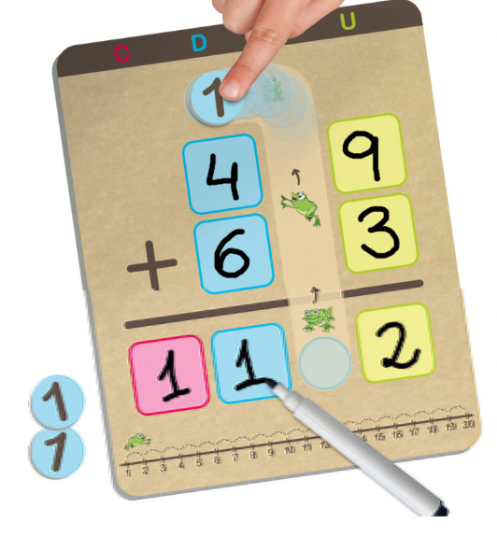
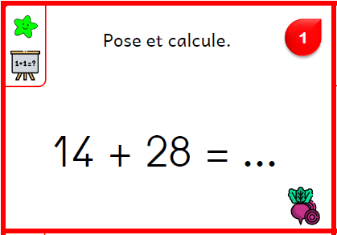
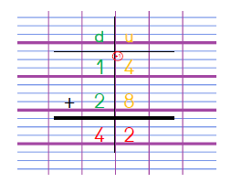
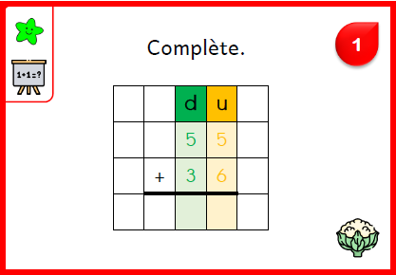
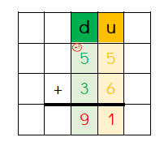
CE1 : Détail des séances de calcul
Code | Objectif | Vocabulaire / Points de vigilance | Ateliers
C1 | Revoir les sens de l’addition et de la soustraction | Transformation, parties et tout, avancer, ajouter, rassembler, reculer, enlever, séparer, comparer Bien insister sur les sens: séparer (= trouver une partie) et comparer pour la soustraction. | Les mots de l’addition et de la soustraction |  |  |  | Plus ou moins ? |  |  | Le petit chaperon rouge
C2 | Revoir des stratégies pour additionner | Surcompter (= technique du singe), avancer sur la bande numérique (= technique de la grenouille), décomposer, combiner, doubles, presque doubles, compléments, liens entre les nombres Avec puis sans matériel de manipulation. | Cartes à trier |  | Cartes addition Niveau 3
C3 | Revoir des stratégies pour soustraire | Compter à rebours (= technique du singe), reculer sur la bande numérique (= technique de la grenouille), décomposer, additions à trous, compléments, décomposer autrement Avec puis sans matériel de manipulation. | Cartes à trier |  | Cartes soustraction Niveau 3
C4 | Additionner en ligne et en colonne <99 (Sans Retenue) | Tableau de numération, dizaines, unités, colonne Avec puis sans matériel de manipulation. Bien insister sur la signification des colonnes. | Manipulation |  |  | Bataille des additions (Niv 1) |  |  | Cartes aubergines, citrouille et haricots
C5 | Soustraire en ligne et en colonne <99 (Sans Retenue) | Tableau de numération, dizaines, unités, colonne Avec puis sans matériel de manipulation. Bien insister sur la signification des colonnes. | Manipulation |  |  | Bataille des soustractions (Niv 1) |  |  | Cartes raisin, poires et pastèque
C6 | Additionner en ligne <99 (Avec Retenue) | Dizaines, unités, retenue Avec puis sans matériel de manipulation. Bien insister sur le repérage des dizaines et des unités. | Manipulation |  |  | Bataille des additions (Niv 2) |  |  |  |  | Cartes carottes
C7 | Additionner en colonne <99 (Avec Retenue) | Tableau de numération, dizaines, unités, colonne, retenue Avec puis sans matériel de manipulation. Bien insister sur la signification des colonnes. Faire des retenues de 20 ou 30 ensuite. | Manipulation | ICT Games: Addition |  |  |  | Addition à retenue | Bataille des additions (Niv 2) |  |  | Cartes chou-fleur et betterave
5 3
+ 2 1
5 3
- 2 1
25 + 36 =
5 3
+ 2 8

Slide 2
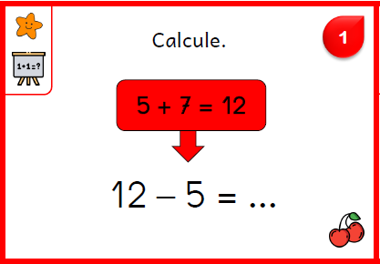
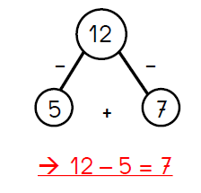



































CE1 : Détail des séances de calcul
Code | Objectif | Vocabulaire / Points de vigilance | Ateliers
C8 | Soustraire en ligne <99 (Avec Retenue) [1] | Soustraire, addition à trous, complément Mettre en évidence que pour chaque soustraction, on peut faire correspondre une addition à trou. | Manipulation | Bataille des soustractions (niv 2) |  |  |  | Cartes cerises |  |  | Educajou: droite interactive |  |  |  | Cartes framboises
C9 | Soustraire en ligne <99 (Avec Retenue) [2] | Soustraire, décomposer autrement Avec puis sans matériel de manipulation. | Manipulation |  | Bataille des soustractions (niv 2) |  |  |  | Cartes décomposer autrement |  |  |  |  | Cartes fraises
C10 | Soustraire en colonne <99 (Avec Retenue) [1] | Soustraire, ôter, retirer, enlever Avec puis sans matériel de manipulation. Faire le parallèle avec le jeu de la marchande (→ lorsqu’on a plus assez de pièces, on donne un billet de 10€ = on « casse » une dizaine). | Manipulation |  | ICT Games: Soustraction |  |  |  | Bataille des soustractions (niv 2) |  |  |  |  | Cartes abricots
C11 | Soustraire en colonne <99 (Avec Retenue) [2] | Tableau de numération, dizaines, unités, colonne Travailler tout particulièrement les soustractions où le nombre de départ est un nombre de dizaines entières (0 est le chiffre des unités). Avec puis sans matériel de manipulation. | Manipulation |  |  | Bataille de dés |  |  |  | Bataille des soustractions (niv 2) |  |  | Cartes passion
C12 | Découvrir des histoires de multiplication | Groupes, paquets, collections identiques Insister sur la nécessité d’avoir des collections identiques. Raconter des histoires puis leur demander d’en inventer. Varier le vocabulaire pour parler des groupes: paquets, équipes, sachets, boites, cartons, rangées,... | Manipulation |  |  |  | Cartes à trier |  |  |  |  | Cartes à pinces
C13 | Remplacer une addition itérée par une multiplication | Addition itérée, fois, multiplier Pour chaque situation, faire écrire l’addition itérée puis la multiplication. Ensuite, ne plus passer par des représentations imagées mais directement avec les nombres. | Manipulation |  |  |  | Cartes recto-verso |  |  |  |  | Cartes à associer
C14 | Représenter une multiplication par un quadrillage | Quadrillage, lignes, colonnes, rangées Présenter une boite de chocolats et faire trouver la multiplication correspondante. Entrainement à l’ardoise (chocolats puis Educajou): attention à bien compter le nombre de lignes et de colonnes. | Chocolats | Qui a le plus grand territoire | Pixeludo : l’atelier |  |  |  |  | Cartes manteau |  |  |  | Qui a le plus grand territoire | Cartes recto-verso
45 – 26 =
45 – 26 =
5 1
- 2 3
5 0
- 2 3

Slide 3














































CE1 : Détail des séances de calcul
Code | Objectif | Vocabulaire / Points de vigilance | Ateliers
C15 | Faire des bonds pour multiplier | Bonds, multiplier Bien faire verbaliser: je mets 3 réglettes de 4, je fais 4 bonds de 5 pour faire le lien avec la multiplication. | Réglettes Cuisenaire |  |  |  |  |  | Cartes robe
C16 | Comprendre le sens de la commutativité | Commutativité, produit, résultat, inverse Mettre en évidence la commutativité avec les réglettes Cuisenaire et les quadrillages: le résultat est le même mais la situation n’est pas la même! | Réglettes Cuisenaire |  |  | Cartes quadrillage |  |  |  |  |  | ICT Games: Array display
C17 | Utiliser des stratégies pour multiplier | Stratégies, bonds, quadrillages, commutativité Reprise de toutes les stratégies qui ont été vues. Faire verbaliser autant que possible (ex: « Il y a 4 paquets de 3, 4 fois le nombre 3 donc je fais 4 x 3 ».) | Puzzles des stratégies |  |  |  | Reprise des jeux précédents
C18 | Poser une addition et une soustraction à 3 chiffres (SR) | Tableau de numération, dizaines, unités, colonne Avec puis sans matériel de manipulation. Bien insister sur la signification des colonnes. Faire des retenues de 20 ou 30 ensuite. | Manipulation |  | Bataille des additions et des soustractions (niveau 3) |  |  |  |  |  | Cartes rugby et harpe
C19 | Construire la table de multi de 2 | Table de multiplication Par la manipulation, montrer qu’on rajoute 2 à chaque fois donc on compte de 2 en 2 dans la table. Automatiser les résultats par des ateliers d’entrainements. | Manipulation | Réglettes Cuisenaire |  |  |  | Fiches chrono | Cartes d’entrainement | Mistigri |  | Classe de florent: course des multiplications
C20 | Construire la table de multi de 5 | Table de multiplication Par la manipulation, montrer qu’on rajoute 5 à chaque fois donc on compte de 5 en 5 dans la table. | Manipulation | Réglettes Cuisenaire |  |  |  | Fiches chrono |  | Mistigri |  | Classe de florent: course des multiplications
C21 | Construire la table de multi de 3 | Table de multiplication Par la manipulation, montrer qu’on rajoute 3 à chaque fois donc on compte de 3 en 3 dans la table. | Manipulation | Réglettes Cuisenaire |  |  |  | Fiches chrono |  | Mistigri |  | Classe de florent: course des multiplications
5 3 1
+ 2 8 4

Slide 4


































CE1 : Détail des séances de calcul
Code | Objectif | Vocabulaire / Points de vigilance | Ateliers
C22 | Construire la table de multi de 4 | Table de multiplication Par la manipulation, montrer qu’on rajoute 4 à chaque fois donc on compte de 4 en 4 dans la table. | Manipulation | Réglettes Cuisenaire |  |  |  |  | Fiches chrono |  |  | Mistigri |  |  | Classe de florent: course des multiplications
C23 | Multiplier par 10, 100, 1000 | Multiplier, dizaines, centaines, milliers Insister sur le fait qu’on multiplie des groupes de 10, 100 ou 1000 et pas sur le fait qu’on rajoute un ou plusieurs 0! | Cartes jupe |  |  | Classe de florent: course des multiplications |  |  |  |  | Jpeux pas j’ai maths: x10, x100, x 1000 |  |  |  |  | Pixeludo: la poursuite
C24 | Poser une addition à 3 chiffres (avec retenue) | Tableau de numération, dizaines, unités, colonne, retenue Avec puis sans matériel de manipulation. Bien insister sur la signification des colonnes. Faire des retenues de 20 ou 30 ensuite. | Manipulation |  |  |  |  | Bataille des additions (Niv 4) |  |  |  |  | Cartes tennis et ping-pong
C25 | Poser une soustraction à 3 chiffres (avec retenue) | Tableau de numération, dizaines, unités, colonne, retenue Avec puis sans matériel de manipulation. Bien insister sur la signification des colonnes. Faire des retenues de 20 ou 30 ensuite. | Manipulation |  |  |  | Bataille des soustractions (Niv 4) |  |  |  | Fiches recto-verso |  |  | Cartes trompette et saxo
C26 | Construire la table de multi de 6 | Table de multiplication Par la manipulation, montrer qu’on rajoute 6 à chaque fois donc on compte de 6 en 6 dans la table. Automatiser les résultats par des ateliers d’entrainements. | Manipulation | Réglettes Cuisenaire | Réglettes Cuisenaire |  |  |  | Fiches chrono | Fiches chrono |  | Mistigri |  |  | Classe de florent: course des multiplications
C27 | Construire la table de multi de 7 | Table de multiplication Par la manipulation, montrer qu’on rajoute 7 à chaque fois donc on compte de 7 en 7 dans la table. Automatiser les résultats par des ateliers d’entrainements. | Manipulation | Réglettes Cuisenaire | Réglettes Cuisenaire |  |  |  | Fiches chrono | Fiches chrono |  | Mistigri |  |  | Classe de florent: course des multiplications
5 3 1
+ 2 8 4
5 3 1
- 2 8 4

Slide 5




























CE1 : Détail des séances de calcul
Code | Objectif | Vocabulaire / Points de vigilance | Ateliers
C28 | Construire la table de multi de 8 | Table de multiplication Par la manipulation, montrer qu’on rajoute 8 à chaque fois donc on compte de 8 en 8 dans la table. Automatiser les résultats par des ateliers d’entrainements. | Manipulation | Réglettes Cuisenaire |  | Fiches chrono |  | Mistigri |  | Classe de florent: course des multiplications
C29 | Construire la table de multi de 9 | Table de multiplication Par la manipulation, montrer qu’on rajoute 9 à chaque fois donc on compte de 9 en 9 dans la table. Automatiser les résultats par des ateliers d’entrainements. | Manipulation | Réglettes Cuisenaire |  | Fiches chrono |  | Mistigri |  | Classe de florent: course des multiplications
C30 | Multiplier en ligne des nombres à 2 chiffres (1) | Multiplier, quadrillage, décomposer, distributivité Faire manipuler avec les règlettes Cuisenaire ou des barres de 10 puis modéliser au tableau. Faire ensuite le lien avec la distributivité et l’écriture multiplicative. | Educajou: Chocomultiple |  |  |  | Cartes chemise
C31 | Multiplier par un multiple de 10, 100 ou 1000 | Multiplier, décomposer, distributivité Faire manipuler avec du matériel base 10 ou les timbres Montessori. Faire ensuite le lien avec la distributivité et l’écriture multiplicative. | Cartes sweat |  |  |  | Bataille de dés
C32 | Multiplier en ligne des nombres à 2 chiffres (2) | Multiplier, quadrillage, décomposer, distributivité Faire manipuler avec les règlettes Cuisenaire ou des barres de 10 puis modéliser au tableau. Faire ensuite le lien avec la distributivité et l’écriture multiplicative. | Phet: area model multiplication |  | Cartes short |  |  |  | Cartes lunettes
Séance bonus | Connaitre toutes les tables de multiplication | Table de multiplication Rebrasser toutes les tables en demandant un temps de réponse de plus en plus court. | Tamtam (niveau 1 & 2) | Classeàdeux: Test de tables multi |  | Défi tables |  |  |  | Arcademics: Grand prix

